Slide 1
CONTROL Y EVALUACION DE LA CONTAMINACION DEL AGUA
REPÚBLICA BOLIVARIANA DE VENEZUELA
UNIVERSIDAD NACIONAL EXPERIMENTAL DE GUAYANA
VICE-RECTORADO ACADÉMICO
INGENERÍA INDUSTRIAL
INGENIERIA DEL AMBIENTE
Integrante:
Daniela Rivas
V-26.444.601
Docente: Arlenis Crespo
PUERTO ORDAZ – 01 DE FEBRERO DEL 2025

Slide 2
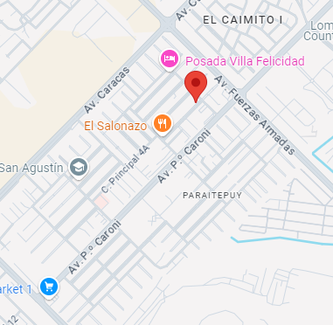
Ubicación geográfica
La ubicación donde se realizo el experimento y las muestras fueron tomadas fue en el estado Bolívar , municipio Caroní, Villa icabaru manzana 11 casa 17

Slide 3
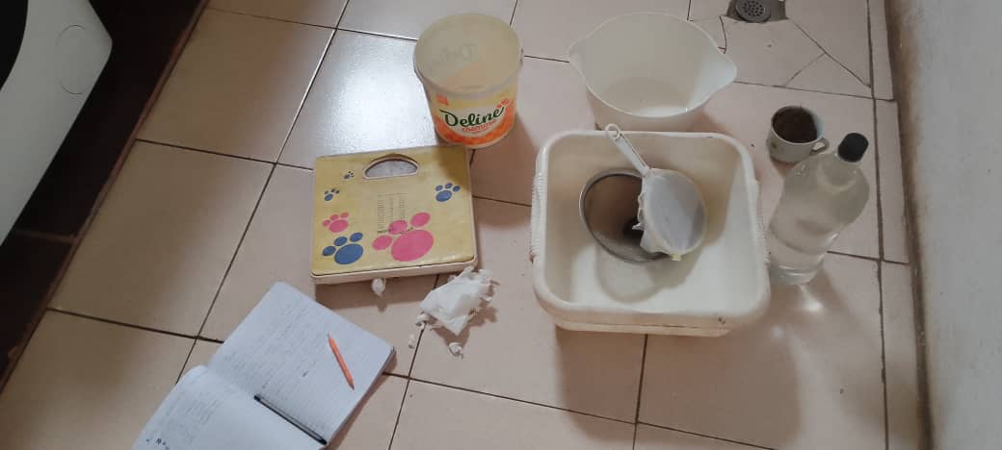
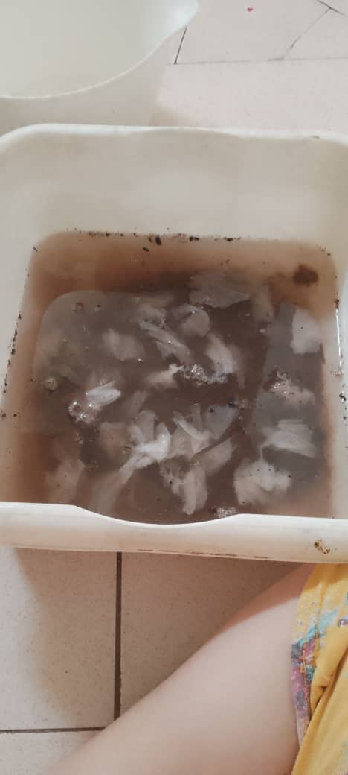
Experimento n°1: tratamiento de aguas residuales
Preparación de aguas residuales,
Mezcla del agua con arena y papel para el experimento para su tratamiento
Materiales usados

Slide 4
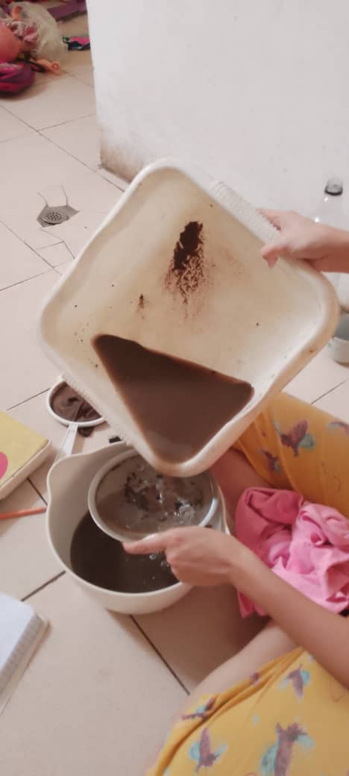
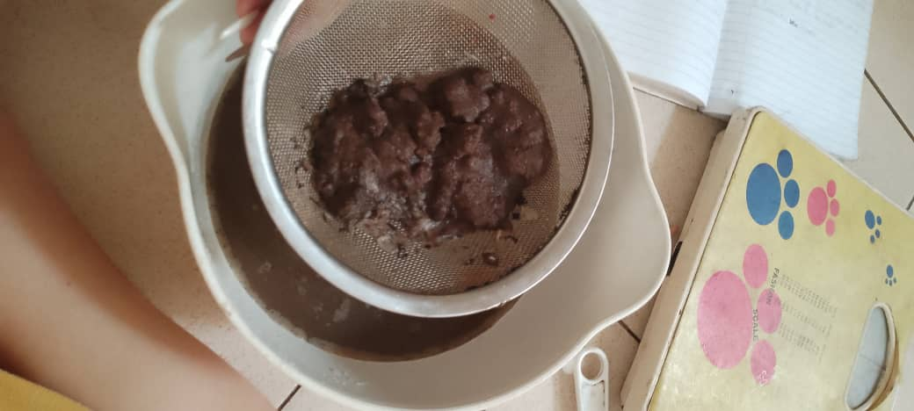
Parte 1 experimento 1
Filtrado con colador de malla y pesado

Slide 5
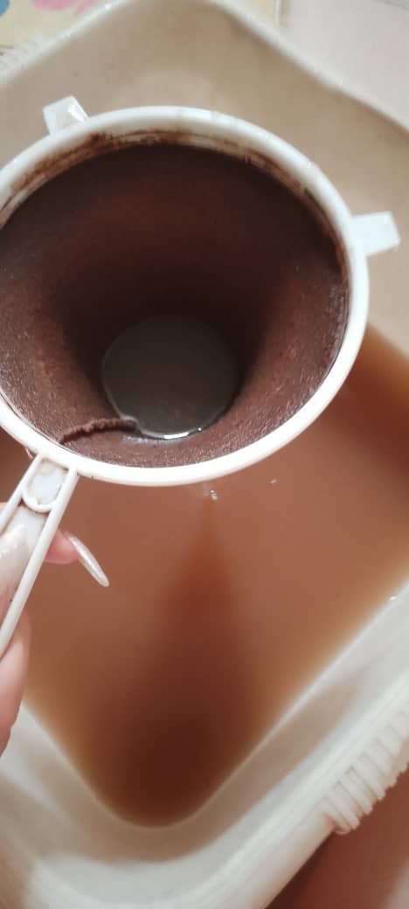
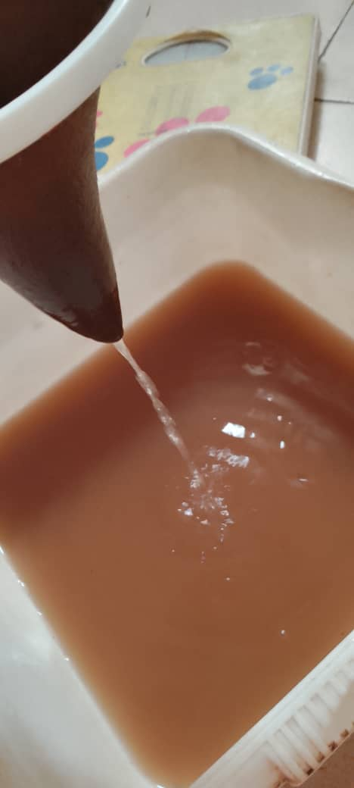
Parte 2 experimento 1
Filtrado y pesado colador de tela

Slide 6
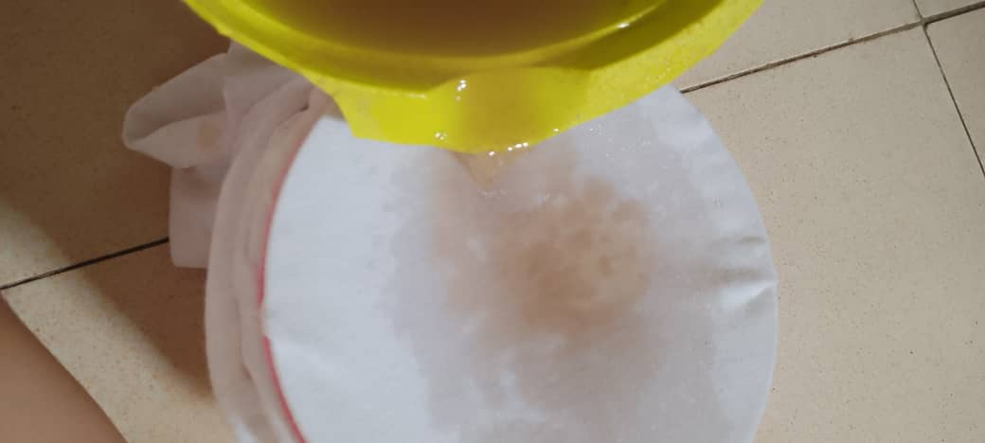
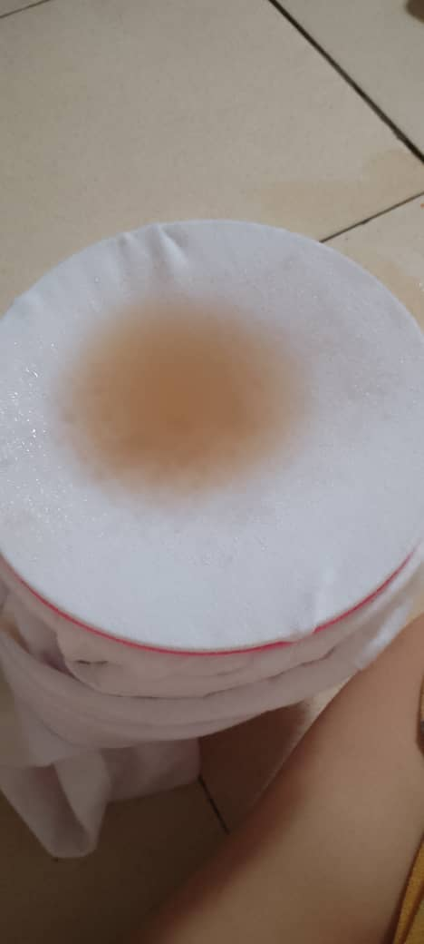
Parte 3 experimento1
Filtrado y pesado filtro de toalla de papel

Slide 7
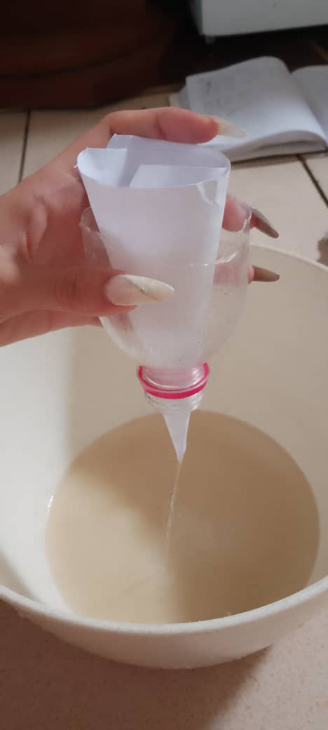
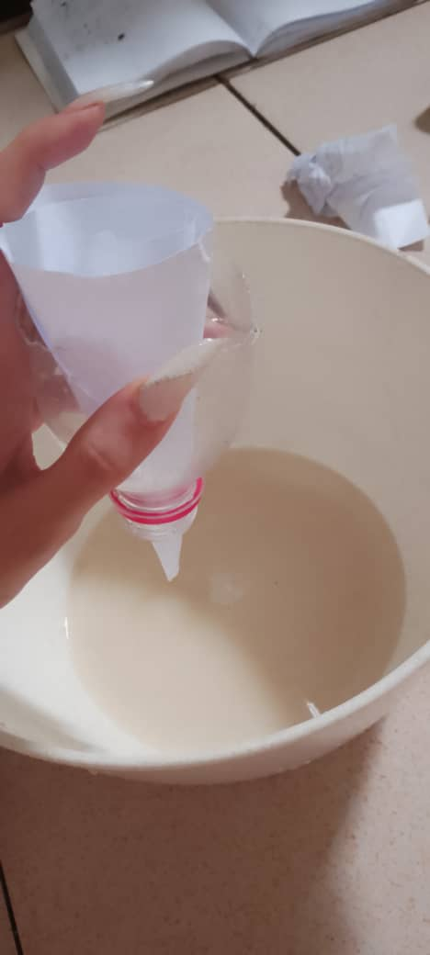
Parte 4 experimento 1
Filtrado y pesado filtro de papel

Slide 8
Pesaje de los materiales del tratamiento del agua

Slide 9
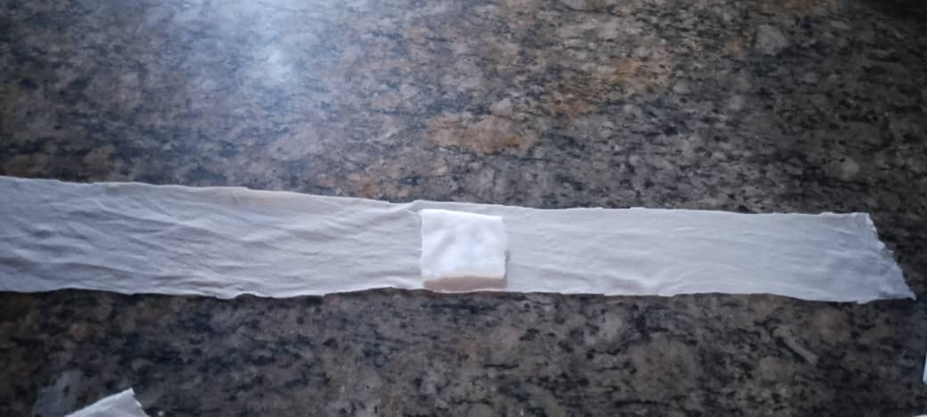
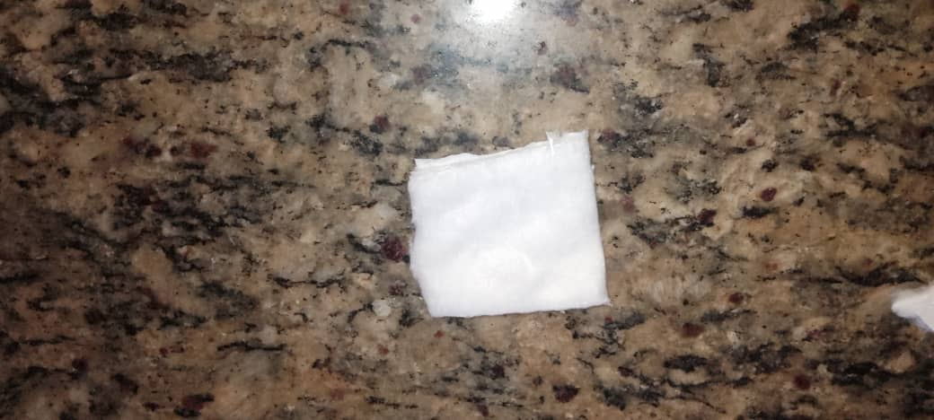
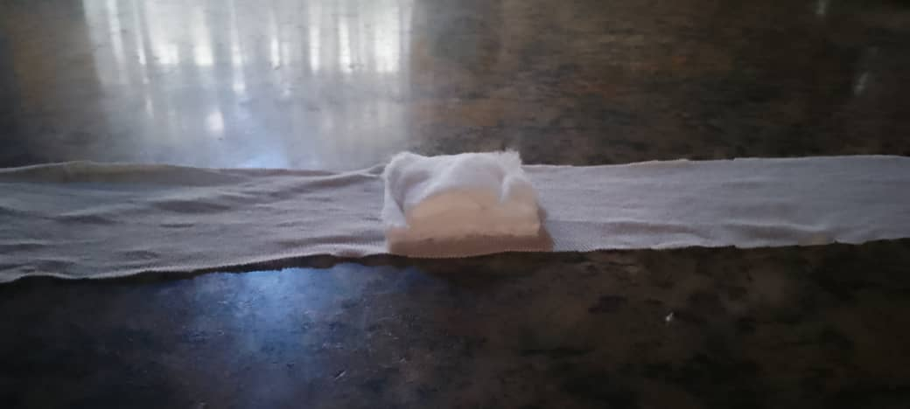
Experimento N°2: Medición de calidad de agua potable
Preparación del filtro antes de implementarlo

Slide 10
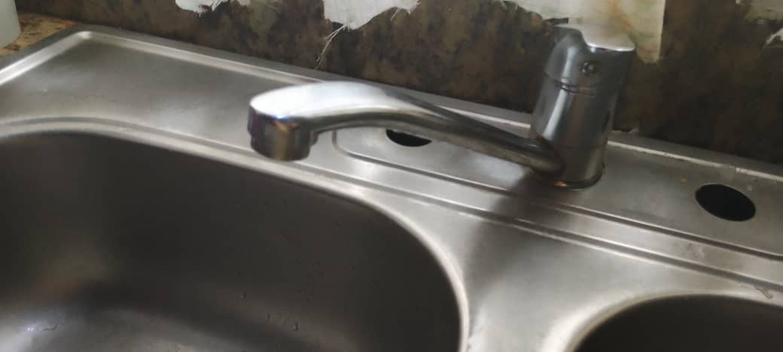
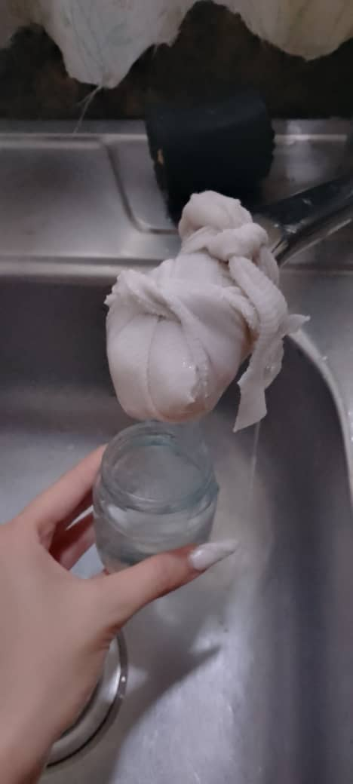
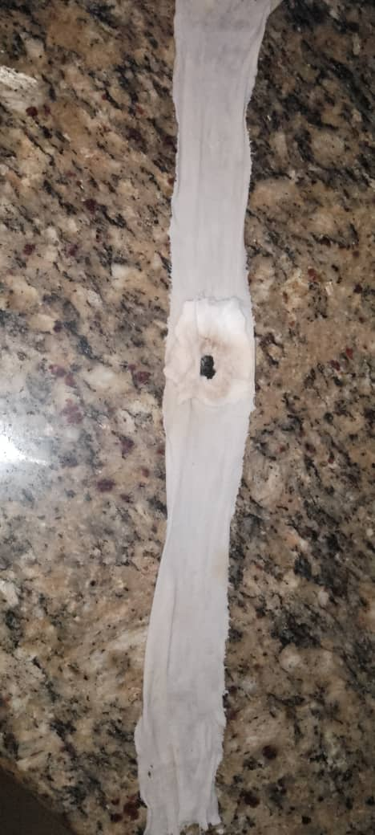
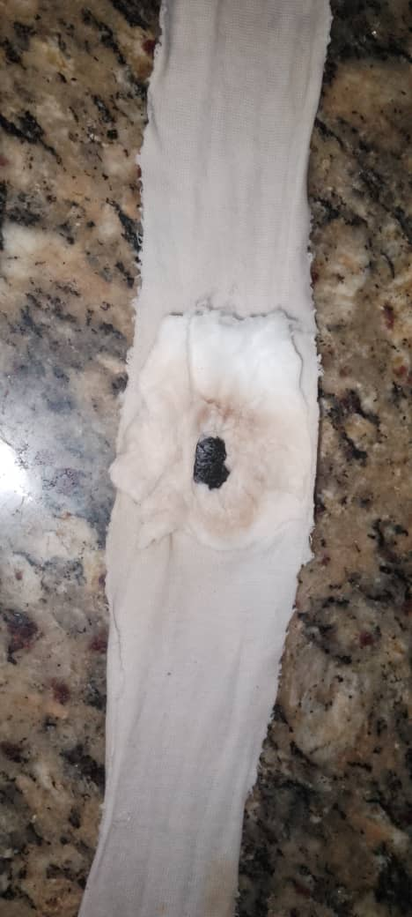
Experimento 2 parte 2
Toma de la muestra
Residuos del filtro luego de su uso

Slide 11
Comparativas de muestra de aguas registradas
# muestras | Fecha | Estado del agua | Estado del filtro
0 | 20.01.2025 | Inicio del experimento | -
1 | 20.01.2025(sin filtro) | Agua con impureza, pero aún no recomendable para beber | No tiene un filtro instalado
2 | 20.01.2025 | Agua más pura y apta para el consumo, con muy pocos elementos contaminantes. | Filtro limpio
3 | 22.01.2025 | Agua que ha alcanzado un alto nivel de pureza tras un período de reposo, con una mínima presencia de sedimentos. | Filtro comenzando a presentar oxidación en la tela
4 | 27.01.2025 | Agua que mantiene la coloración de la muestra #3, lo cual sugiere que no es apta para el consumo. | Filtro con pigmentación marrón por la oxidación y la suciedad
5 | 01.02.2025 | Agua que conserva la misma tonalidad de la muestra previa, lo que advierte sobre la necesidad de reemplazar el filtro. | El filtro sigue almacenando suciedad gracias al carbono activado

Slide 12
Conclusión
En el primer experimento, se llevó a cabo un estudio sobre las aguas residuales utilizando implementos domésticos y materiales orgánicos desechados. Se observaron cambios significativos al filtrar el agua con distintos tipos de filtros, lo que evidencia la importancia de los procesos de limpieza de aguas residuales que se realizan a nivel industrial. Este experimento resalta la necesidad de obtener agua limpia a partir de residuos para su reutilización en diversas actividades, e incluso para su potabilización a través de métodos complementarios.
El segundo experimento se centró en la medición de la calidad del agua utilizada cotidianamente. Se apreciaron cambios notables en el color y olor del agua al pasar por el filtro empleado en el estudio, siendo impactante el aspecto del filtro luego de su uso, evidenciando la acumulación de óxido y suciedad. Este resultado subraya la relevancia del tratamiento del agua que consumimos y utilizamos en diferentes ámbitos de nuestra vida diaria, ya que puede prevenir la presencia de partículas dañinas en el recurso más esencial para la vida: el agua.

